Slide 1

DENNÍ STACIONÁŘ OLGA

Slide 2
Proč stacionář ?
►Slušnost , úcta ke stáří i nemoci a demografický vývoj společnosti nás nutí přemýšlet a rozšiřovat kapacity těchto a podobných zařízení
►Jedná se o službu, která v našem městě chybí a je potřeba v péči o starší a nemocné lidi-naše rodiče a prarodiče
►Zjednodušeně se dá říci, že je to „mateřská školka“ pro seniory

Slide 3
Poslání denního stacionáře
►Podporovat uživatele v soběstačnosti a samostatnosti poskytováním odpovídající péče a podpory v běžných každodenních činnostech a denních aktivitách
► Předcházet společenské izolaci a samotě
► Zachování pocitu vlastní hodnoty a důstojnosti
► Umožňuje rodinám seniorů úlevu od náročné práce a pomáhá jim udržet jejich zaměstnání

Slide 4
Pro koho bude naše služba určena?
►Stacionář bude poskytovat ambulantní a pobytové služby seniorům, kteří mají sníženou soběstačnost a jejichž situace vyžaduje trvalou péči jiné osoby.
►V zamýšlené koncepci chceme , aby sloužil
přednostně občanům Říčan a okolních spádových obcí

Slide 5
Cíle služby
►Předcházet pocitu samoty uživatelů (seniorů)
►Podpora uživatele k samostatnosti a nezávislosti na pomoci druhých
►Podpora udržování a zlepšování psychických
a fyzických schopností
► Úleva pečujícím rodinám

Slide 6
Jaké služby bude stacionář poskytovat?
►Poskytnutí stravy
►Podpora při zvládání běžných úkonů péče o vlastní osobu
►Podpora při osobní hygieně
►Zprostředkování kontaktu se svým okolím
►Sociálně terapeutická činnost

Slide 7
Kde bude stacionář umístěn ?
►Stacionář bude umístěn na pozemku města v přímé návaznosti na DPS v ulici Blahoslavově.
►Výhodou tohoto místa je přímá návaznost na již existující sociální služby v našem městě.
► Do celého rámce stavby stacionáře patří i úprava a oplocení přilehlé zahrady . Tuto zahradu budou moci používat klienti stacionáře i obyvatelé přilehlé budovy DPS.

Slide 8
Jak bude stacionář vypadat ?
►Stacionář bude přízemní, bezbariérový s přímým výstupem na přilehlou zahradu
►Denní kapacita stacionáře je cca 14 míst
►Kromě zázemí pro denní činnosti má část „odpočinkovou“
►Navíc zde budou dva dvoulůžkové pokoje se sociálním zařízením, které budou sloužit k rozšíření služeb – tzv. odlehčovací službě.

Slide 9
Co je to odlehčovací služba ?
►Kromě možnosti denní péče o seniory nám odlehčovací služba umožňuje několikrát do roka udělat nepřetržitou cca 14 denní službu, kdy si mohou rodiny starající se o své rodiče naplánovat svou dovolenou a budou vědět, že je po celou tuto dobu o rodiče dobře postaráno

Slide 10
V jakém stádiu se nacházíme ?
►Je vypracovaná projektová dokumentace a byla podána žádost o stavební povolení.
►Předpokládaná realizace projektu stacionáře, když půjde vše podle plánu, je 1.pol.2014
►Financování projektu ?
Město – připraveno
Štědrý dárce – smluvně zajištěno
Veřejná dárcovská sbírka –min. 3.miliony Kč
do 31.12.2013
►Stav sbírky k 4.12.2013: 2.668.196,-Kč

Slide 11
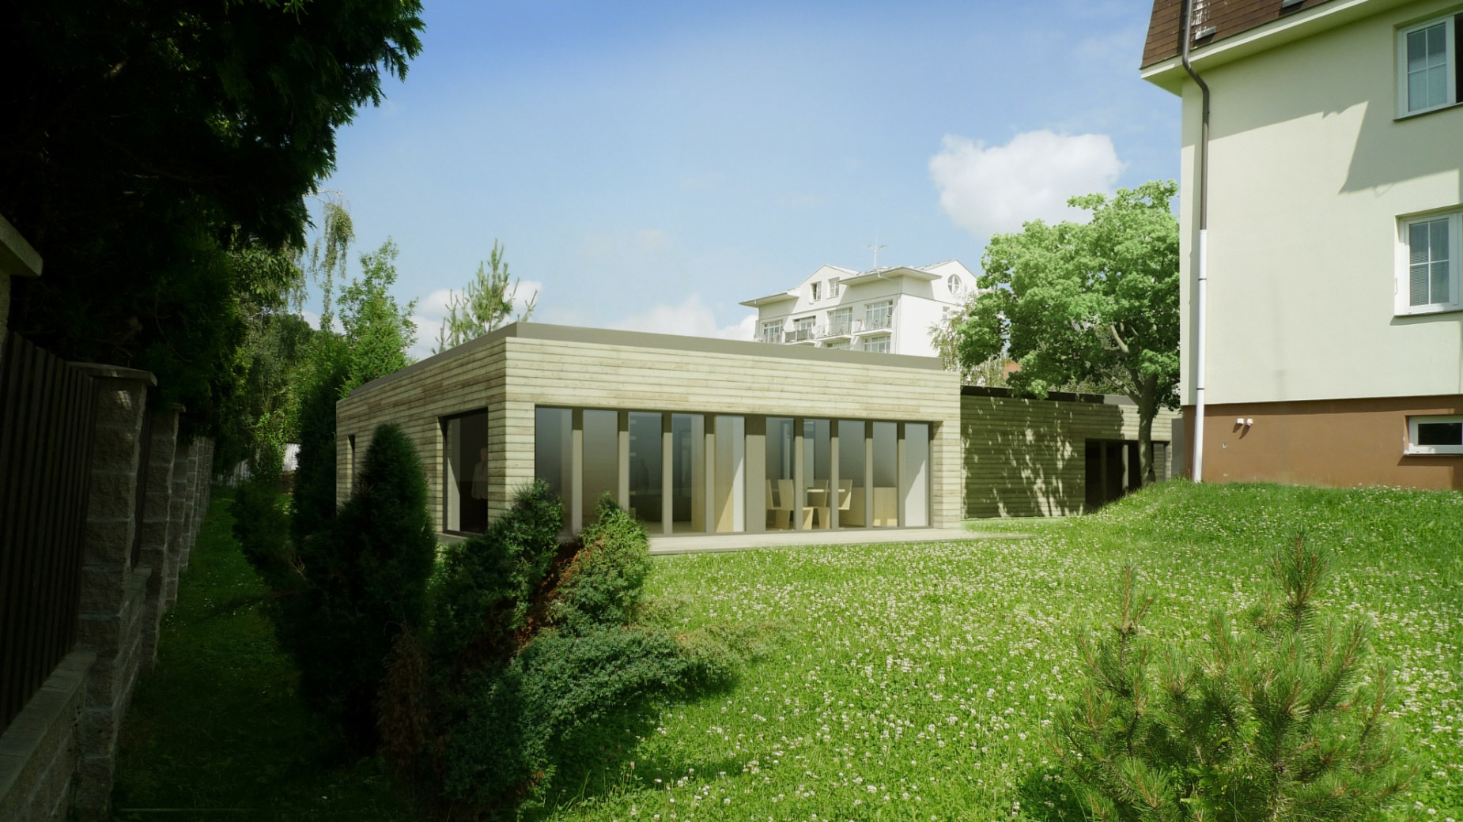
Stacionář Olga očima architekta

Slide 12
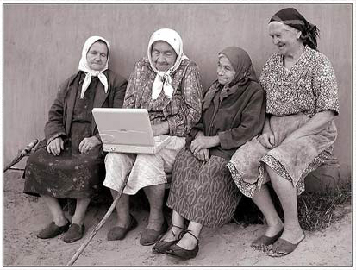
Děkuji Vám za pozornost

